Slide 1


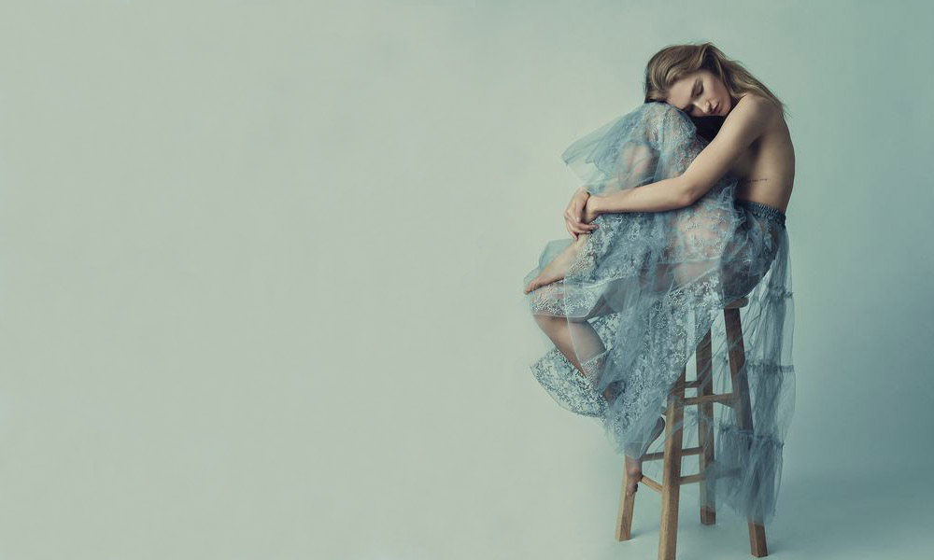




Slide 2
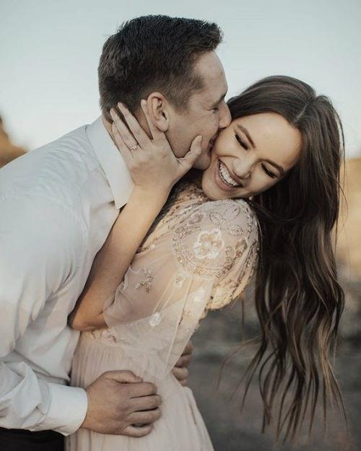
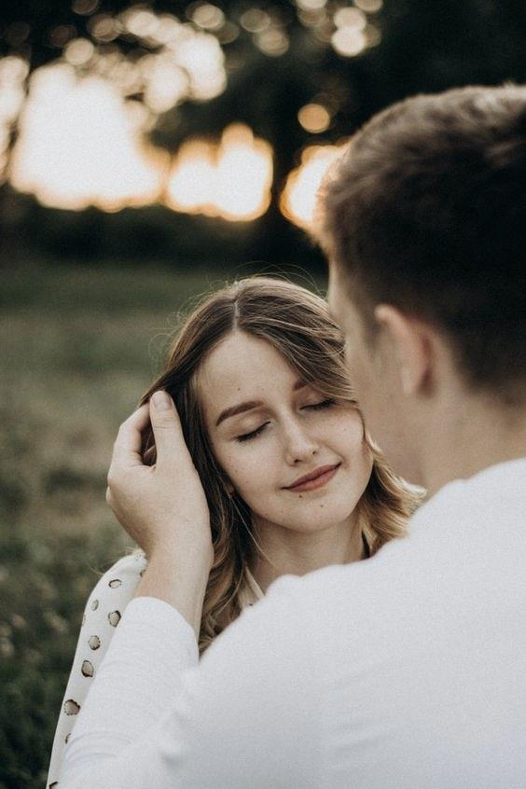
Yo lo tuve para mi, todo mío
Fue en esos instantes de los
que nada queda.
Luché y luché.
Y yo dejé mi vida en el intento

Slide 3
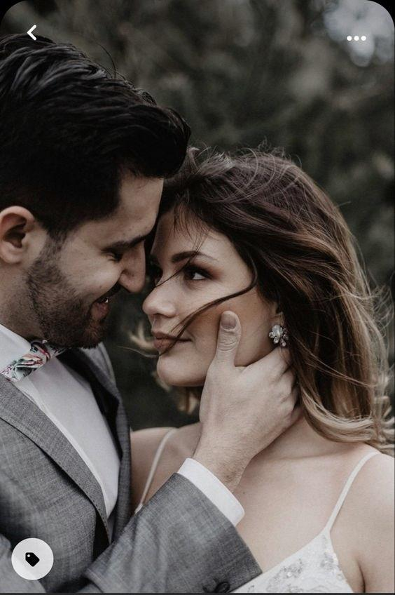
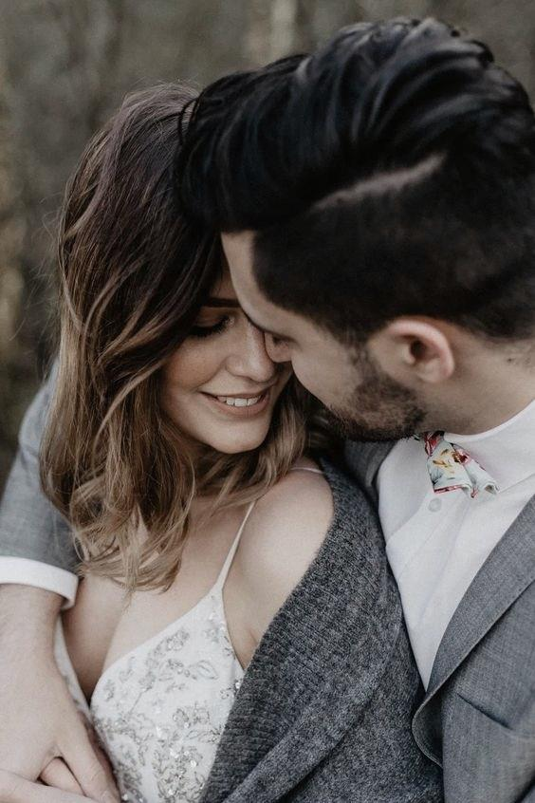
Verlo para mi era la dicha
La sensación de que nadie mas existe
La dulce parodia de ser feliz .

Slide 4
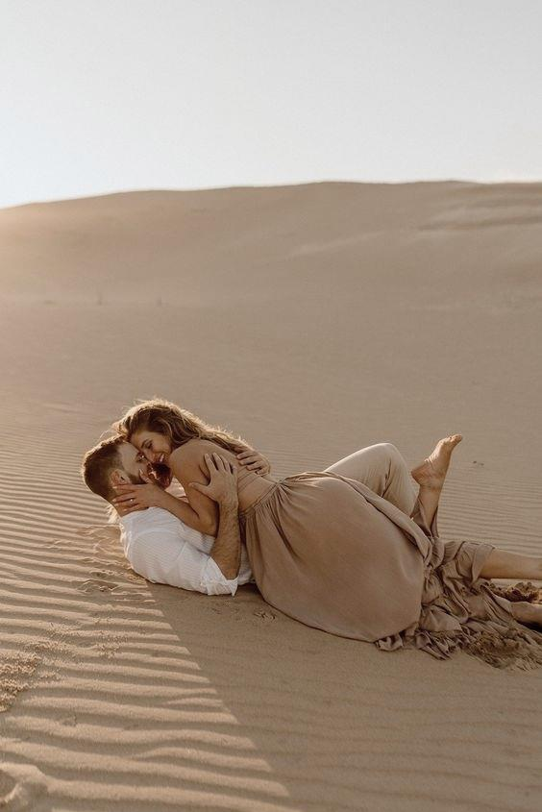
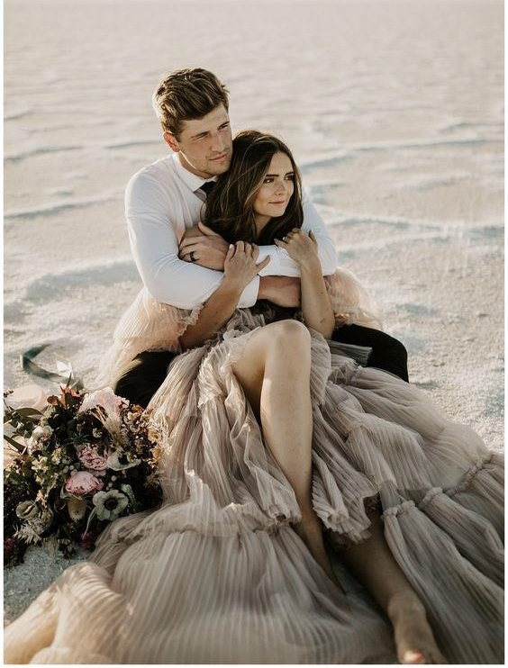
Fue mío en la inconstancia
que suele a veces fingir la noche
En las palabras que se fueron abriendo camino en él ,
Palabras que fueron aplanando el absurdo delirio de mi sed.
Fue para mi todo en su magia puro en su entrega, completo.

Slide 5
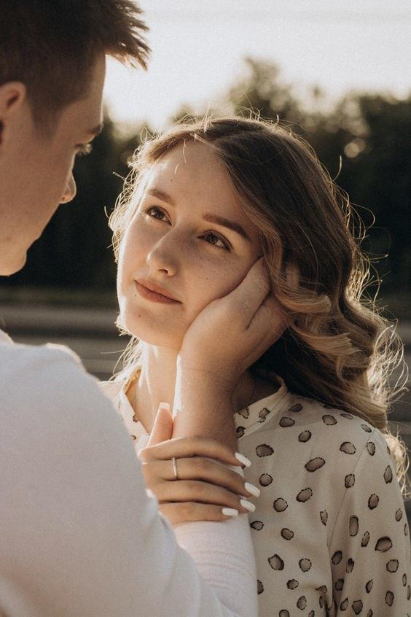
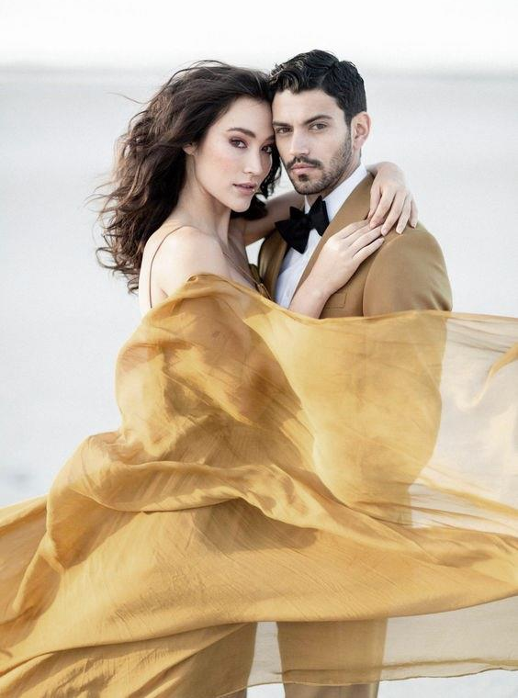
Y así lo quise, y así me anime a quererlo
Pleno en los momentos que ya no vuelven .
Lo quise por simple, y algunas veces por complejo
Por incierto lo quise, por directo
por único, por no conocer a nadie igual que el.

Slide 6
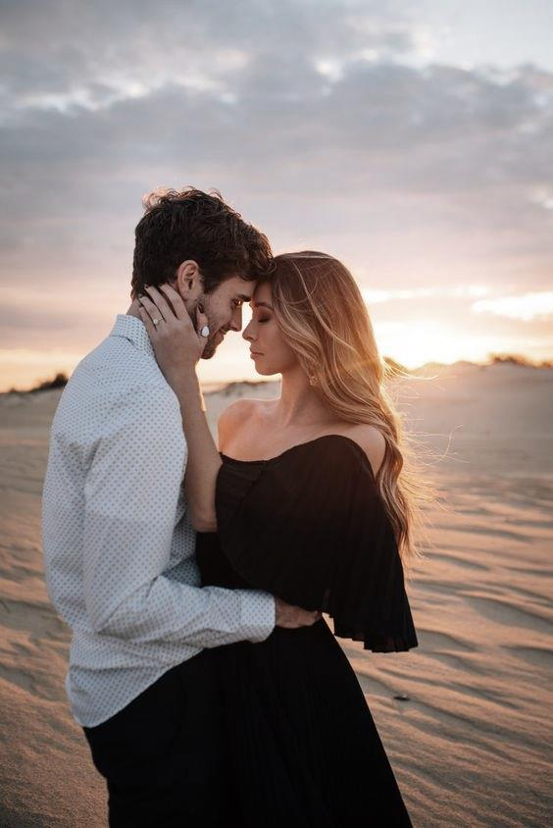
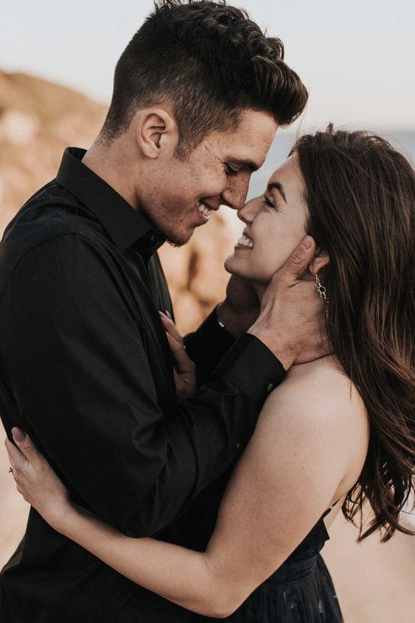
Por asemejarse tanto a lo que yo buscaba
Por cruzarse en mi camino en el momento justo
en que nada estaba esperando. .

Slide 7
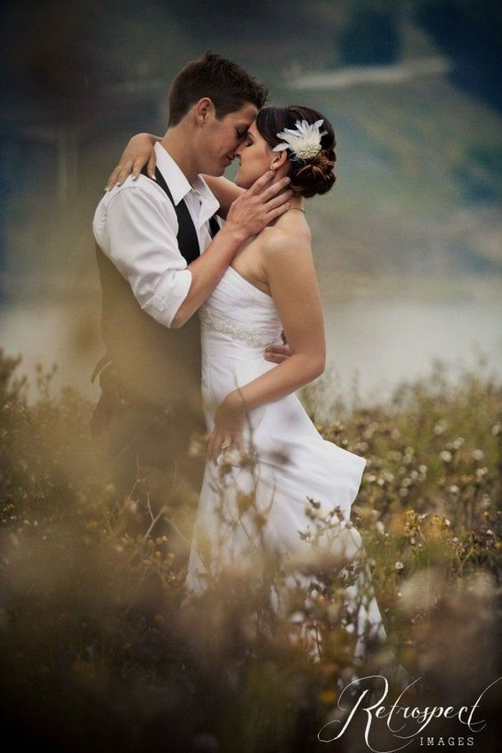
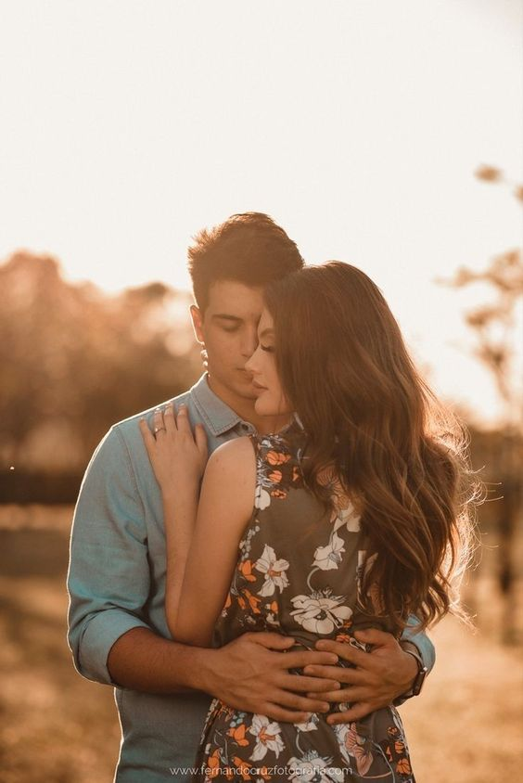
Lo quise desde ese primer diminuto segundo
Y desde allí ni un solo instante deje de desearlo .

Slide 8
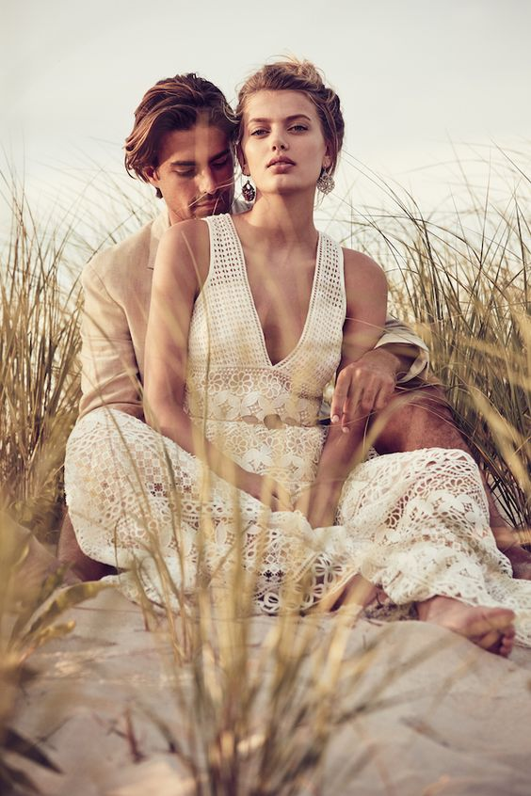
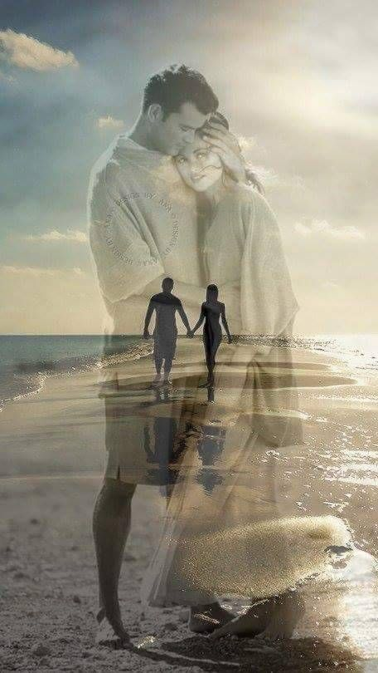
Producto de mis fantasías lo busque hasta en sueños
Lo quise con defectos y hasta con virtudes .

Slide 9
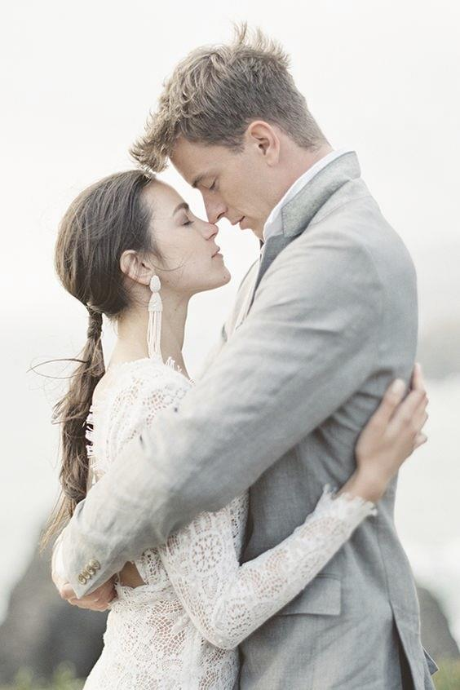
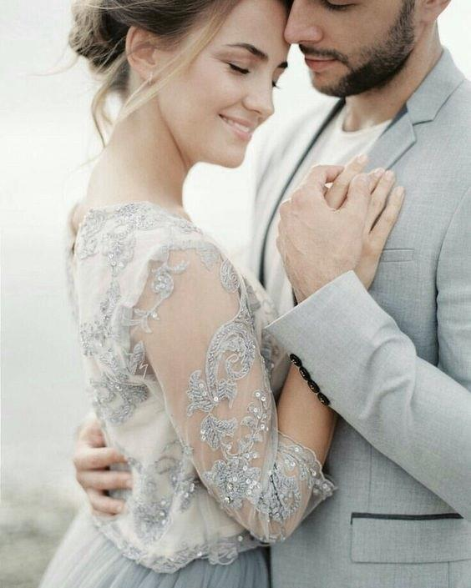
Lo encerré en mi pecho cuando supe que quería dejarme.
Casi lo obligue a quedarse
Después, después si entendí

Slide 10
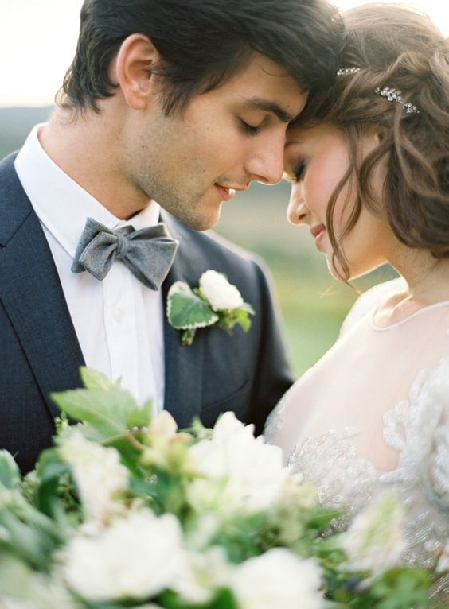
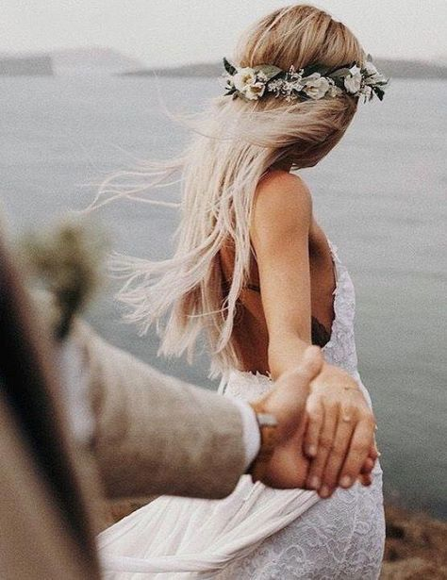
Entendí que yo también debía dejarlo
Entendí que un amor sin voluntad no puede retenerse .

Slide 11





Slide 12









¿Te ha gustado?
Puedes ver más entrando
Aquí
Además puedes recibir powerpoints en tu correo electrónico suscribiéndote aquí:
Esta presentación powerpoint ha sido creada y compartida única y exclusivamente para mispps.com

